Slide 1

МБДОУ д/с № 5 «Родничок»
комбинированного вида с. Сарыг-Сеп
Проект
«Ритм – волшебник»
Выполнила:
Муз. руководитель
Салчак М. С.

Slide 2

Актуальность
Ритм – это чередование различных длительностей звуков в музыке. Чувство ритма – это способность активно (двигательно) переживать музыку, чувствовать эмоционально выразительность музыкального ритма и точно его воспроизводить. Так как чувство ритма образует основу эмоционального восприятия музыки, для воспроизведения ритма применяют все виды музыкальной деятельности: восприятие музыки, пение, музыкально – ритмические движения, музыкальные игры, элементарное музицирование (игра на детских музыкальных инструментах).
Музыкальная деятельность невозможна без развитого чувства музыкального ритма, которое является одной из основных музыкальных способностей ребёнка. На успешное развитие музыкальных способностей детей дошкольного возраста и направлен данный проект.

Slide 3
Тип проекта: информационно- творческий, групповой, краткосрочный.
Участники проекта: дети старшего дошкольного возраста, воспитатели.
Длительность: 1 месяц.

Slide 4
Цель
Формирование у детей осознанного отношения к ритму, как к одному из средств музыкальной выразительности.
Задачи
Учить детей слышать различные ритмические отношения в музыке и передавать их хлопками, голосом, движением.
Развивать эстетическое восприятие, музыкальную память, внимание.
Развивать выразительность танцевальных движений.
Добиваться чистого интонирования.
Добиваться ритмичной игры на музыкальных инструментах.

Slide 5
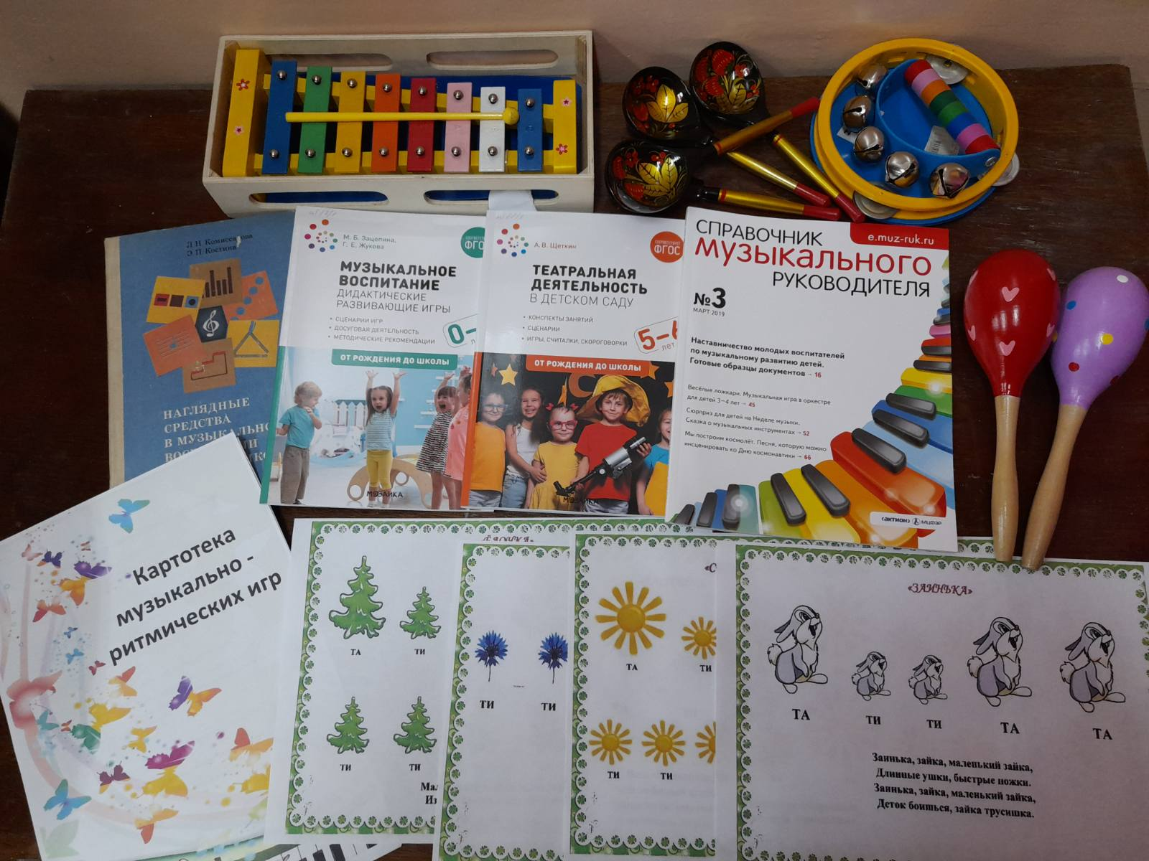
I этап (подготовительный)

Slide 6

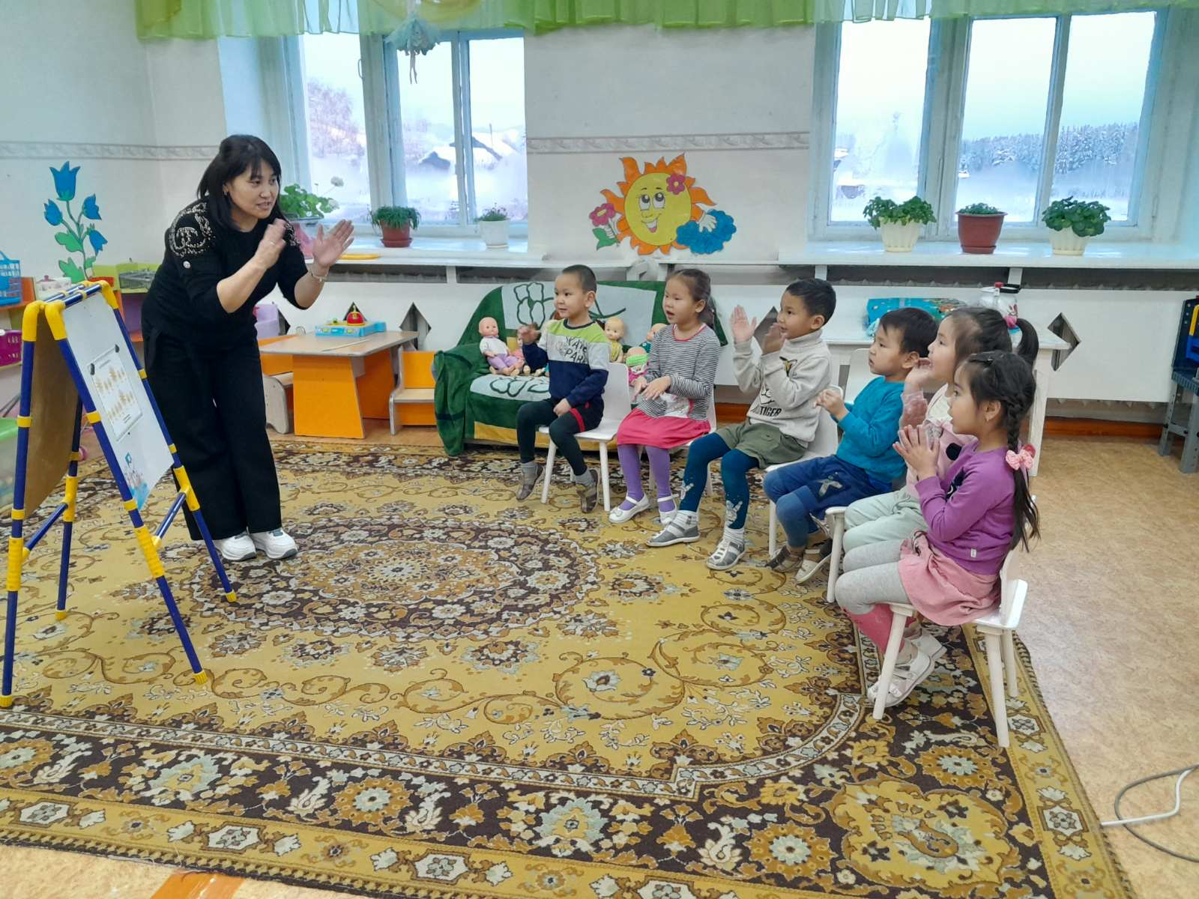
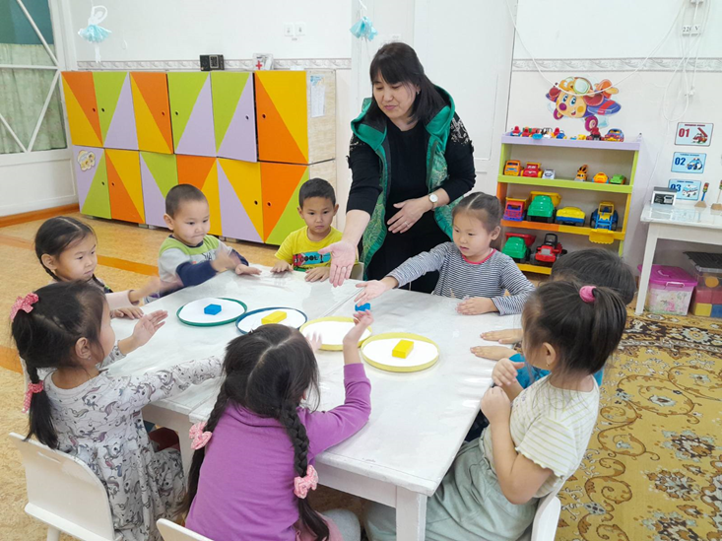
II этап (основной)
Ритм в музыке – это чередование и соотношение различных музыкальных длительностей

Slide 7
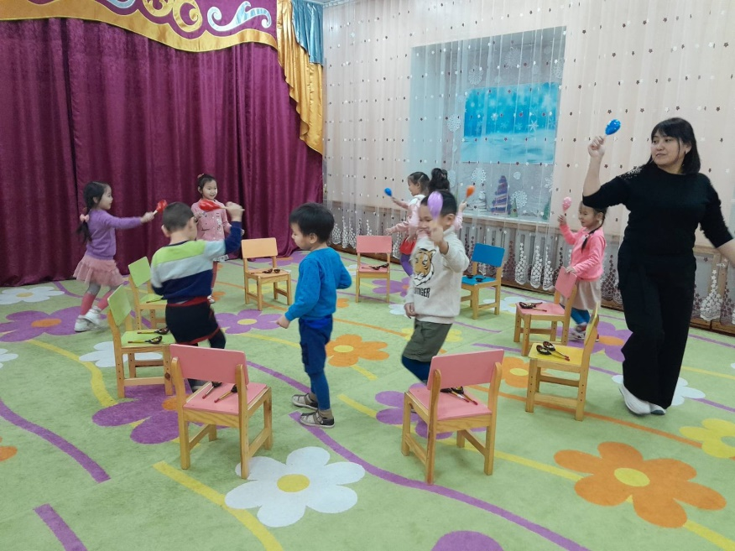
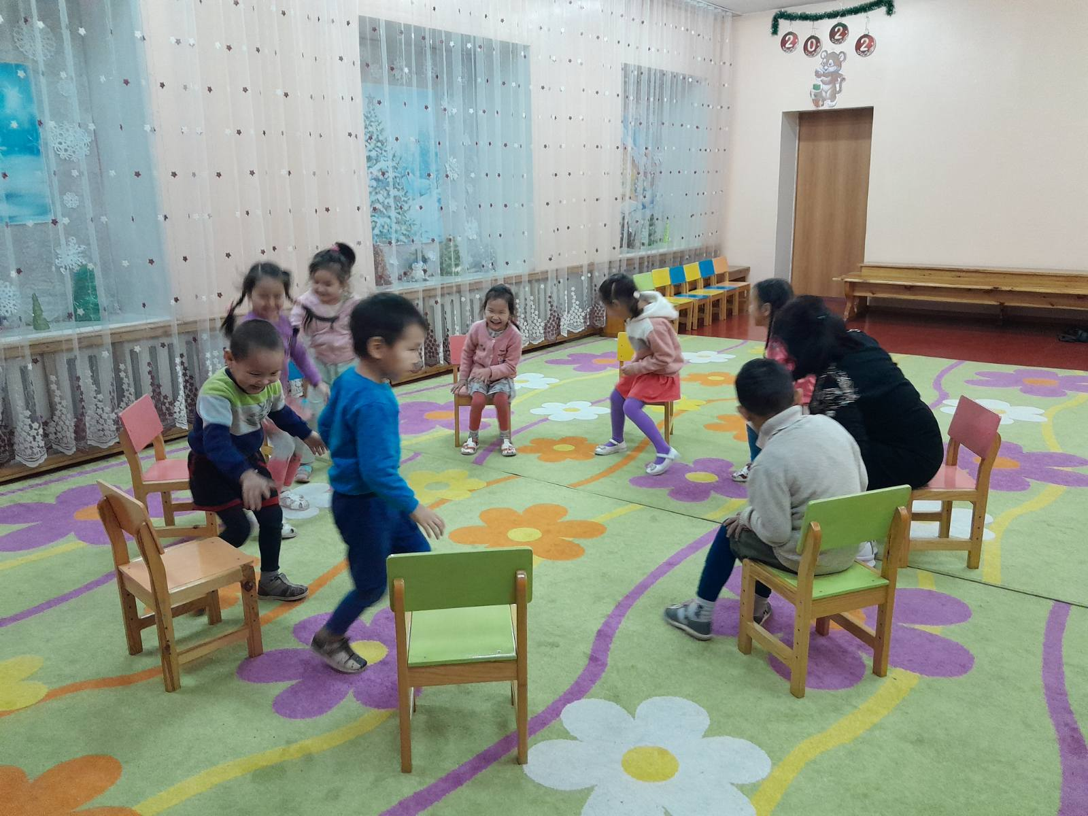
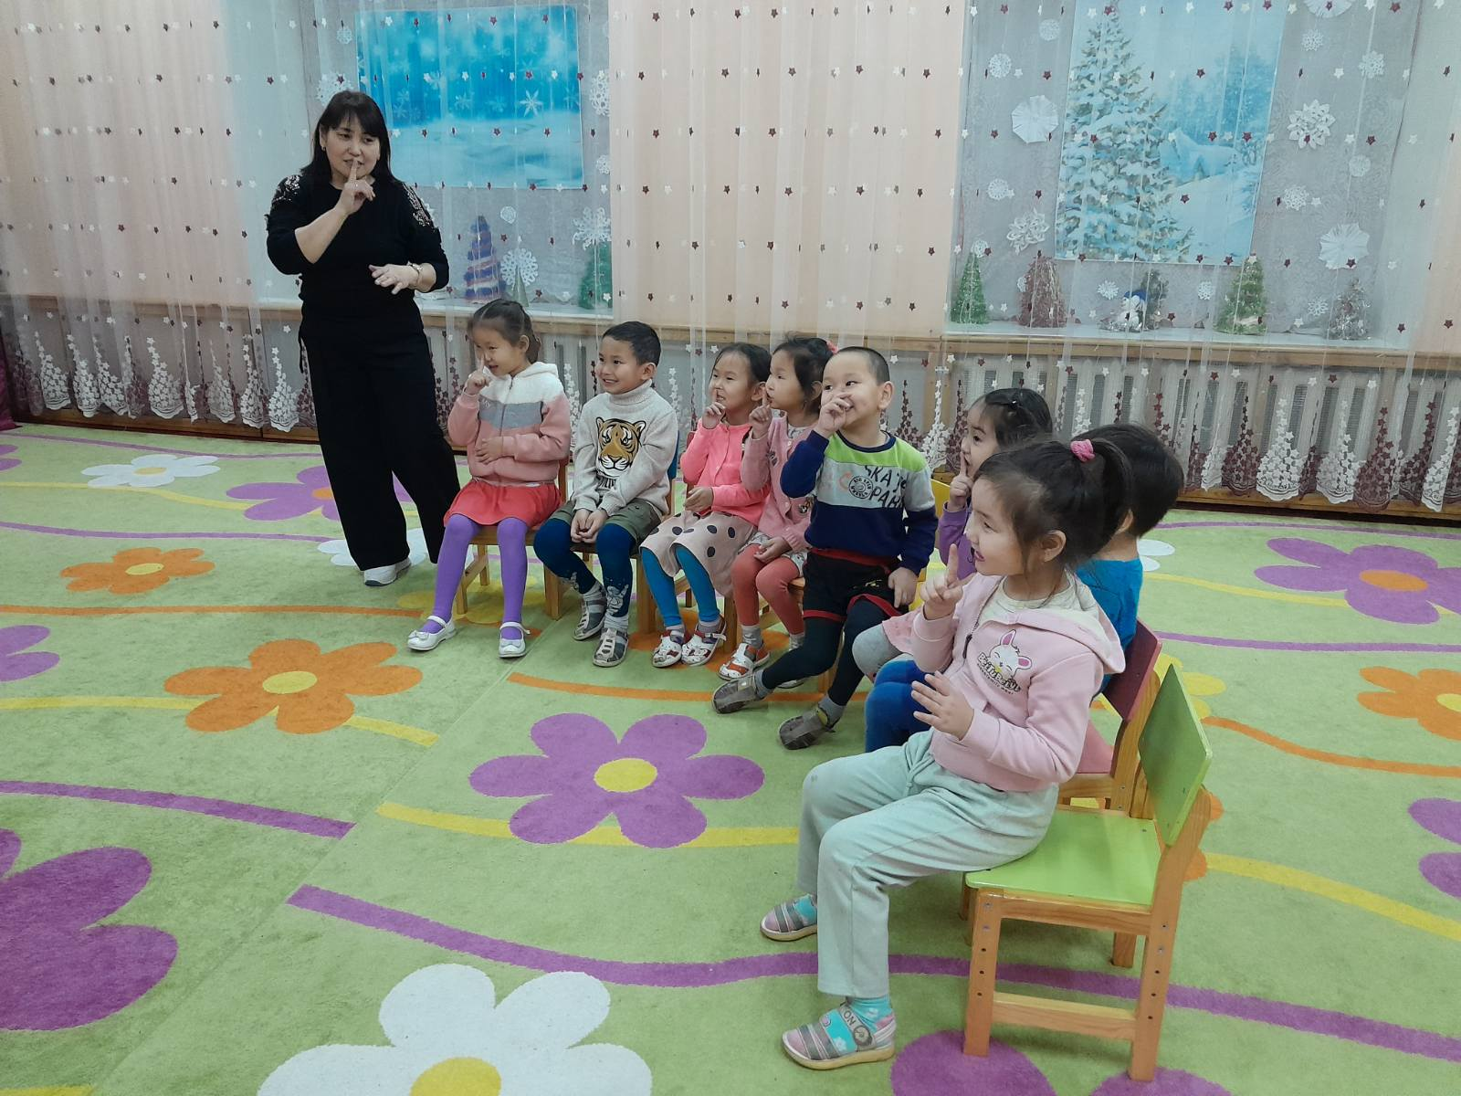
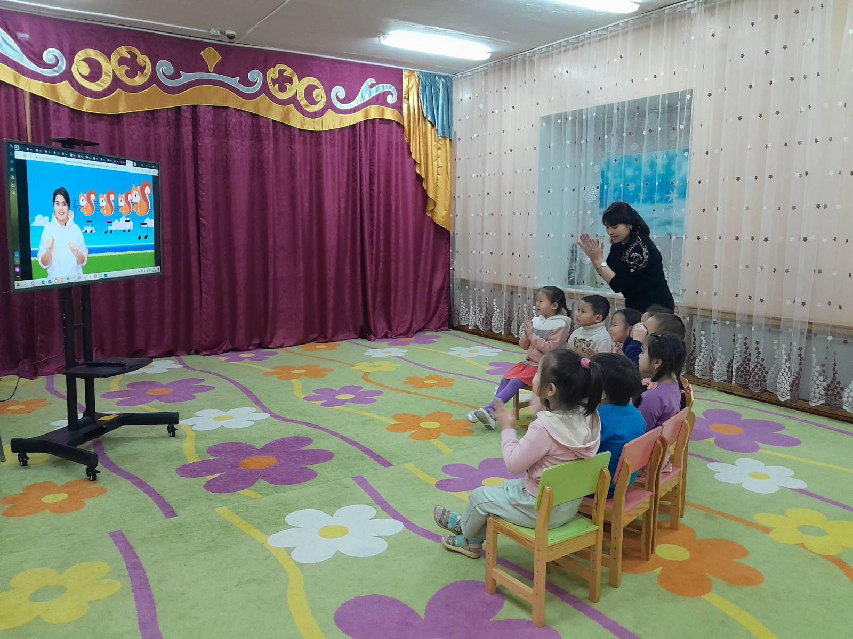

Slide 8
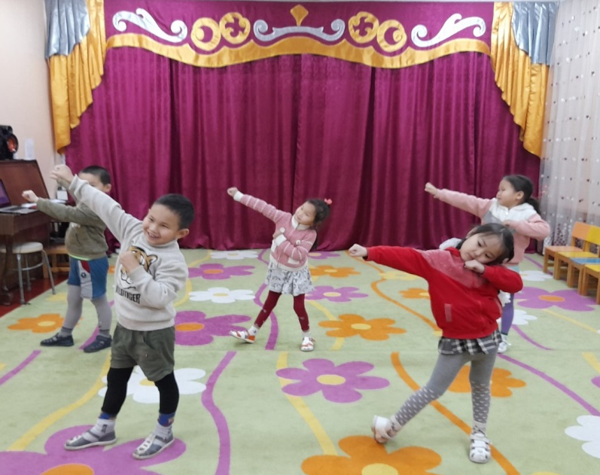
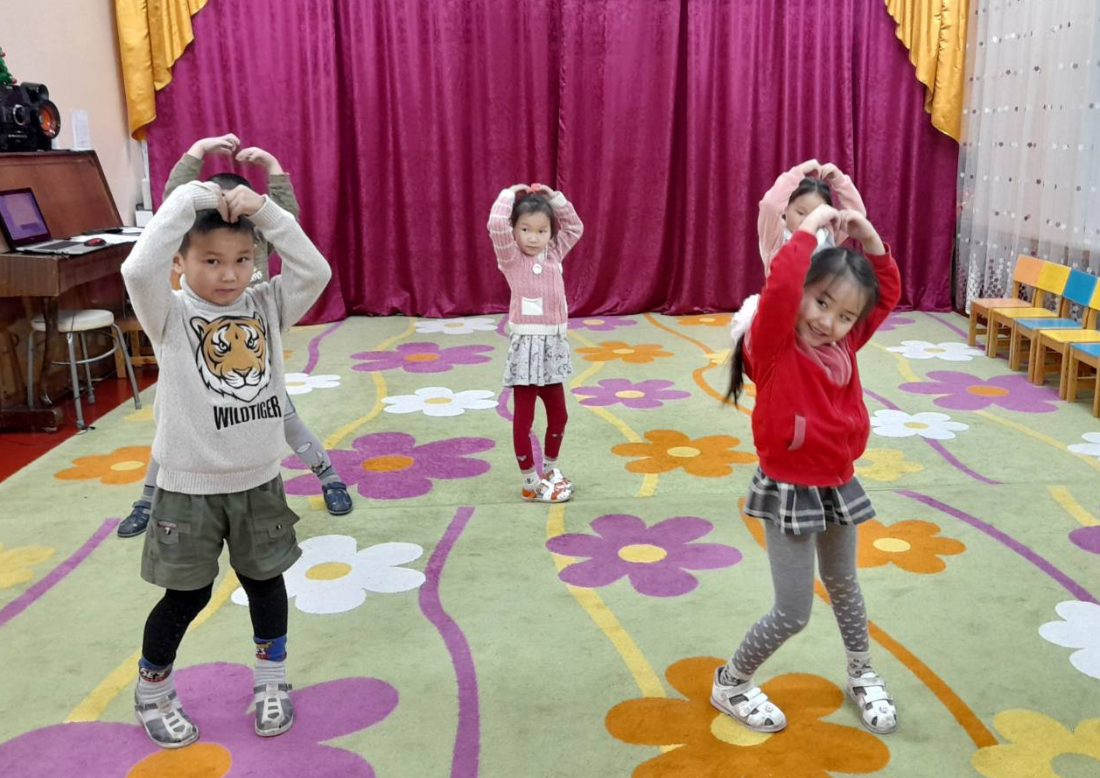
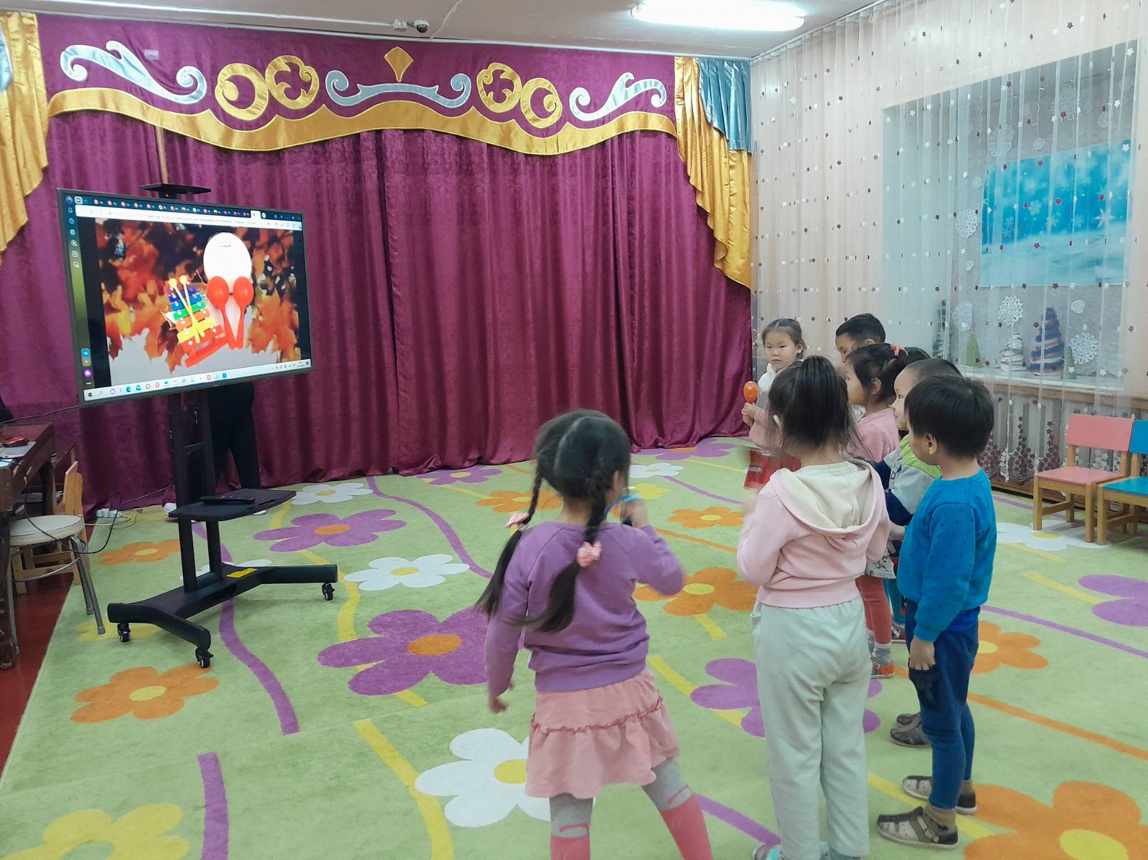
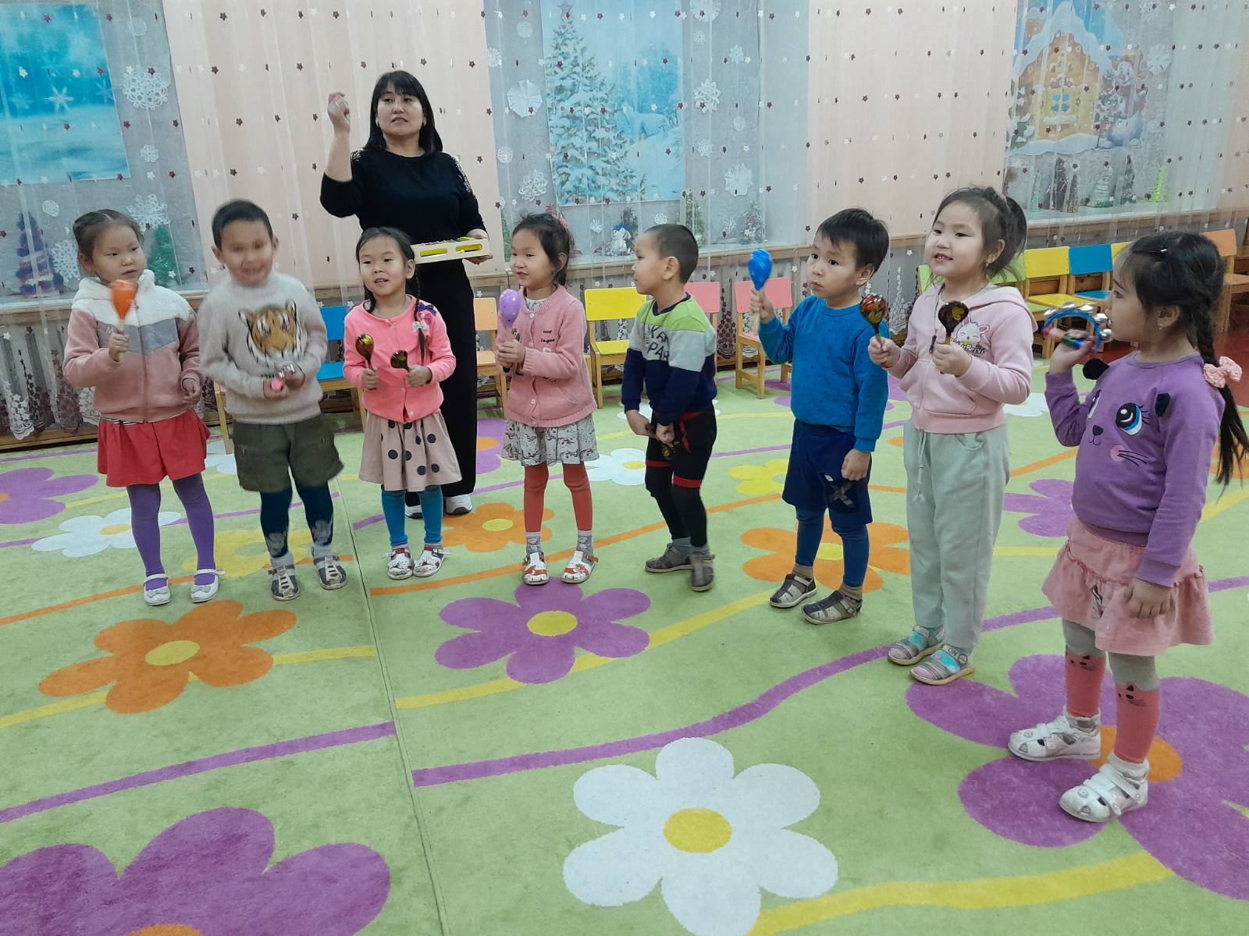
III этап (заключительный)

Slide 9

Спасибо за внимание!

